Slide 1

乘法分配律
R·四年级下册

Slide 2

一、谈话导入新课
我爱爸爸、妈妈。
小李是我的好朋友，小张是我的好朋友。

Slide 3
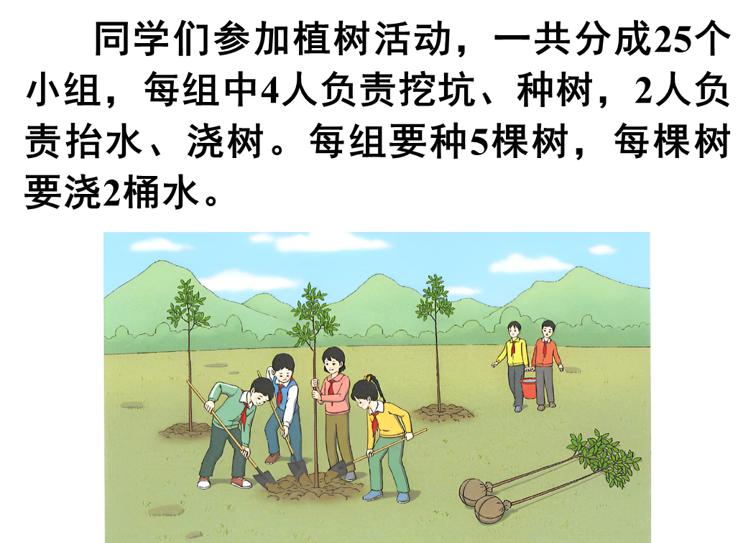

二、自主探究，发现定律
一共有多少名同学参加了这次植树活动？

Slide 4
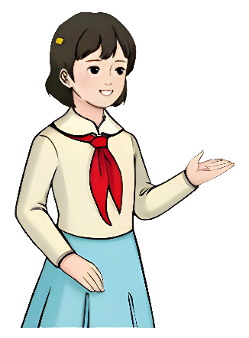
我先计算每组有多少人，再算参加植树活动的总人数。
（4+2）×25
＝6×25
＝150（名）
答：一共有 150 名同学参加了这次植树活动。

Slide 5
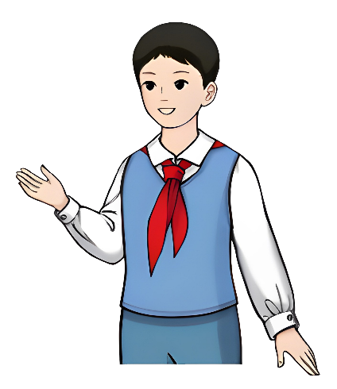
我先分别计算挖坑、种树的人数，再求抬水、浇树的人数。
4×25+2×25
＝100+50
＝150（名）
答：一共有 150 名同学参加了这次植树活动。

Slide 6
（4+2）×25
＝6×25
＝150（名）
4×25+2×25
＝100+50
＝150（名）
（4+2）×25 =4×25+2×25
1.左右两个算式有什么联系？有什么区别？
2.你还能举出像这样的等式吗？

Slide 7
我们的数学书长 26 厘米，宽为 18 厘米，请用两种方法计算它的周长。
(26＋18)×2
＝ 44 ×2
＝ 88（cm）
26×2＋18×2
＝ 52 ＋36
＝ 88（cm）
（26＋18）×2＝26×2＋18×2

Slide 8
归纳小结
（4+2）×25=4×25+2×25
（26＋18）×2=26×2＋18×2
两个数的和与一个数相乘，可以先把它们与这个数分别相乘，再相加。这叫作乘法分配律。

Slide 9

用字母表示乘法分配律
a
c
b
c
（a+b）×c=___×___+___×___
a
a
c
a×（ b+c ）=___×___+___×___
b

Slide 10
乘法分配律的应用
负责挖坑、种树的同学比负责抬水、浇树的多多少人？

Slide 11

①先求挖坑、种树的有多少人,再求抬水、浇树的有多少人,最后求它们的差。
②先求每组挖坑、种树的比抬水、浇树的多多少人,再求 25 组共多多少人。
① 4×25-2×25
= 100-50
= 50(人)
② (4-2)×25
= 2×25
= 50(人)
你有什么新发现？
(4-2)×25=4×25-2×25
(a-b)×c=a×c-b×c

Slide 12
三、运用新知，巩固定律
【选自教材P26 做一做 第1题】
1.下面哪些算式是正确的？正确的画“√”，错误的画“×”。
56×（19+28）=56×19+28 （ ）
32×（7×3）=32×7+32×3 （ ）
64×64+36×64=（64+36）×64 （ ）
×
×
√

Slide 13
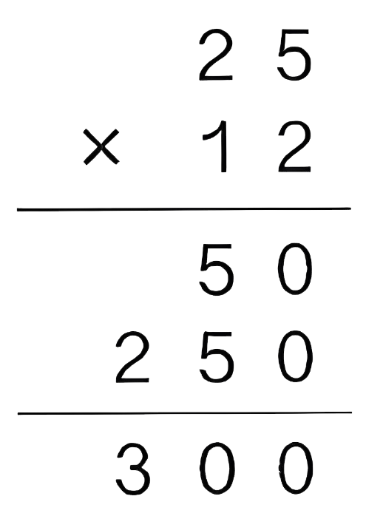
【选自教材P26 做一做 第2题】
2.观察右边的竖式，说说在计算的过程中运用了什么运算律。
乘法分配律

Slide 14
【选自教材P27 练习七 第4题】
3. 下面哪些算式运用了乘法分配律？
117×(3+7)=117×3+117×7
√
24×(5+12)=24×17
4×a+a×5=(4+5)×a
√
36×(4×6)=36×6×4

Slide 15
4. 下面每组算式的得数是否相等？如果相等，选择其中一个算出得数。
【选自教材P28 练习七 第7题】
25×(200+4)
35×201
35×200+35
25×200+25×4
= 5100
= 7035
265×105-265×5
25×11×4
265×(105-5)
11×(25×4)
= 26500
= 1100
一组、二组、三组、四组结果都相等。

Slide 16
5. 用乘法分配律计算下面各题。
【选自教材P28 练习七 第6题】
103×12
20×55
24×205
＝(100＋3)×12
＝100×12＋3×12
＝1200＋36
＝1236
＝20×(50＋5)
＝20×50＋20×5
＝1000＋100
＝1100
＝24×(200+5)
＝24×200＋24×5
＝4800＋120
＝4920

Slide 17
四、课堂小结
（4+2）×25 =4×25+2×25
（a+b）×c=a×c+b×c
两个数的和与一个数相乘，可以先把它们与这个数分别相乘，再相加。这叫作乘法分配律。

